Slide 1
TẬP HUẤN
KỸ NĂNG GIAO TIẾP, ỨNG XỬ
CHO NHÂN VIÊN Y TẾ
Củ Chi, ngày 14 tháng 10 năm 2024

Slide 2
Cơ sở pháp lý
1. Thông tư 07/2014/TT-BYT ngày 25/02/2014 quy định về quy tắc ứng xử của CC,VC,NLĐ trong CSYT
2. Quyết định số 67/2017/QĐ-UBND ban hành Quy định về Quy tắc ứng xử của cán bộ, công chức, viên chức và người lao động làm việc trong các cơ quan hành chính, đơn vị sự nghiệp công lập trên địa bàn thành phố Hồ Chí Minh

Slide 3
Nội dung
Tầm quan trọng của giao tiếp, ứng xử trong cơ sở khám chữa bệnh
Kỹ năng giao tiếp ứng xử
Một số trạng thái tâm lý của người bệnh
Giao tiếp ứng xử của nhân viên y tế tại các địa điểm cần chú ý
Giao tiếp ứng xử theo vị trí việc làm

Slide 4
1. Tầm quan trọng của giao tiếp - ứng xử trong cơ sở KCB
1.1. Đối với Cán bộ y tế:
- Thể hiện tính chuyên nghiệp trong thi hành nhiệm vụ chuyên môn
- Giúp hoàn thành sứ mệnh của người thầy thuốc mà xã hội và nhân dân trao gửi.
- Giúp người thầy thuốc khẳng định vị thế của mình trước NB và người nhà NB.
- Giúp người thầy thuốc tránh được các hạn chế trong giao tiếp, ứng xử có thể gây nên những bức xúc không đáng có ở NB và người nhà NB.

Slide 5
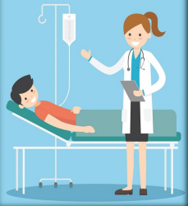
1. Tầm quan trong của giao tiếp - ứng xử trong cơ sở KCB
1.2. Đối với người bệnh:
- Giúp tạo dựng được niềm tin của NB, người nhà NB với CBYT;
- Giúp tăng cường được hiệu quả điều trị;
- Đảm bảo được quyền của NB được chăm sóc toàn diện và quyền được tôn trọng.

Slide 6
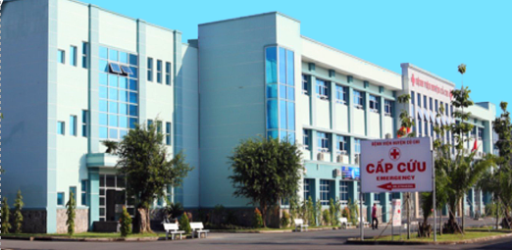
1. Tầm quan trong của giao tiếp - ứng xử trong cơ sở KCB
1.3. Đối với Cơ sở y tế
- Tăng cường sự hài lòng của NB và nhân dân với bệnh viện;
- Nâng cao chất lượng phục vụ;
- Xây dựng thương hiệu bệnh viện;
- Góp phần giúp bệnh viện phát triển ngày càng vững mạnh.

Slide 7
Kỹ năng giao tiếp, ứng xử trong cơ sở khám chữa bệnh
2

Slide 8
2.1 Nguyên tắc chung: giao tiếp công vụ cần tuân thủ một số nguyên tắc sau:
Tôn trọng
Bình đẳng
Phù hợp hoàn cảnh
Tin cậy
Cộng tác - Hài hòa lợi ích
Thẩm mỹ hành vi
Tôn trọng quy luật tâm, sinh lý
1996
2008
2008
2009
2014

Slide 9
2.2 Hình thức giao tiếp
1. Giao tiếp không lời:
- Những giao tiếp không lời bao gồm: Tác phong, thái độ, cử chỉ, nụ cười, ánh mắt, điệu bộ, nét mặt.
- Tất cả sẽ khiến NB cảm thấy họ được chào đón, an tâm hơn và cảm giác ấm áp.
- Các kỹ năng giao tiếp không lời cần phải được sử dụng thường xuyên và kết hợp linh hoạt với giao tiếp có lời để tăng hiệu quả
1996
2008
2008
2009
2014

Slide 10
1 Giao tiếp không lời
* Môi trường giao tiếp:
+ Địa điểm: thường là nơi làm việc của CBYT (phòng bác sĩ, phòng khám hoặc phòng bệnh, thủ thuật,..)
+ Phòng giao tiếp phải được trang bị đầy đủ về chuyên môn: bàn làm việc của CBYT, giường NB, ghế ngồi, xe dụng cụ, tủ thuốc, bồn rửa tay,…
- Đèn sáng, cửa đóng kín.
-Phòng cần được cách âm để tránh tiếng ồn
1996
2008
2008
2009
2014

Slide 11
2.1. Giao tiếp không lời
* Hình thức, tác phong:
- Nghiêm túc nhưng dễ gần, mặc đồng phục sạch đẹp đúng quy định, không nhàu nát và đeo biển tên đầy đủ.
- Trang phục phù hợp với chức danh theo quy định, phải được là phẳng. Không trang điểm quá đậm khi tiếp xúc với NB
- Móng tay cắt ngắn, tóc gọn gàng, không nhuộm tóc với những màu rực rỡ.
- Không mang đồ trang sức quá lòe loẹt, phô trương
1996
2008
2008
2009
2014

Slide 12
1. Giao tiếp không lời
* Thái độ giao tiếp, cử chỉ, động tác:
- Khi tiếp đón NB thái độ phải lịch sự, nhanh nhẹn, nhẹ nhàng, hòa nhã biểu hiện sự quan tâm, yêu thương, cảm thông, chia sẻ;.
- Nét mặt: Thân thiện và phù hợp với hoàn cảnh. Không tỏ ra cáu kỉnh, khó chịu, mệt mỏi hay thờ ơ với NB trong bất kỳ hoàn cảnh nào.
- Ánh mắt: nhìn NB phải đàng hoàng, lịch sự, chân thành, chia sẻ. Tránh những ánh mắt thiếu sự tôn trọng và chia sẻ, cảm thông với NB.
1996
2008
2008
2009
2014

Slide 13
2.1. Giao tiếp không lời
* Thái độ giao tiếp, cử chỉ, động tác:
- Đi lại: nhẹ nhàng, nhanh nhẹn nhưng tránh bước chân quá mạnh hoặc gây tiếng động nhiều.
Lắng nghe:
+ Tránh ngắt lời nói chen ngang khi NB đang nói. Nghe một cách chủ động và tích cực thể hiện bằng sự tập trung, chú ý lắng nghe: Nét mặt vui, gật đầu, trả lời các câu ngắn: vâng, nhất trí, …
+ Trong trường hợp người bệnh nói lan man dài dòng quá thì cần để cho NB nói hết câu rồi khéo léo chuyển cuộc đối thoại sang hướng của CBYT mong muốn
1996
2008
2008
2009
2014

Slide 14
2. Giao tiếp có lời
- Âm điệu: vừa đủ nghe, giọng nhẹ nhàng lịch sự dễ đi vào lòng người.
- Tốc độ: Nói vừa phải, không quá nhanh, quá chậm hay nói nhát gừng…
- Cách dùng từ:
+ Câu nói phải có chủ ngữ, không nói trống không, cộc lốc, không nói bỏ lửng câu nói,…
+ Không dùng từ mơ hồ, chung chung, không rõ ràng: hình như là vậy, không biết thế nào,…
+ Khi NB cần yêu cầu giúp đỡ, tránh trả lời theo kiểu: “Việc này không có ở bệnh viện/khoa của chúng tôi”, “Làm sao tôi biết được”. …
1996
2008
2008
2009
2014

Slide 15
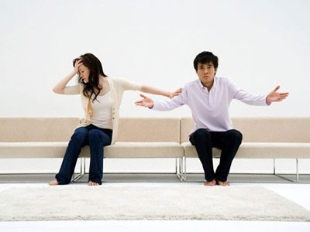
2. Giao tiếp có lời
Thời gian giao tiếp:
Chú ý thời gian giao tiếp cho phép để hướng NB đi vào chủ đề chính, nội dung cần thiết, nhưng tránh ngắt câu.
- Lưu ý: Các nghi thức xã giao: Chào hỏi, bắt tay, xưng hô, giới thiệu, ….
1996
2008
2008
2009
2014

Slide 16
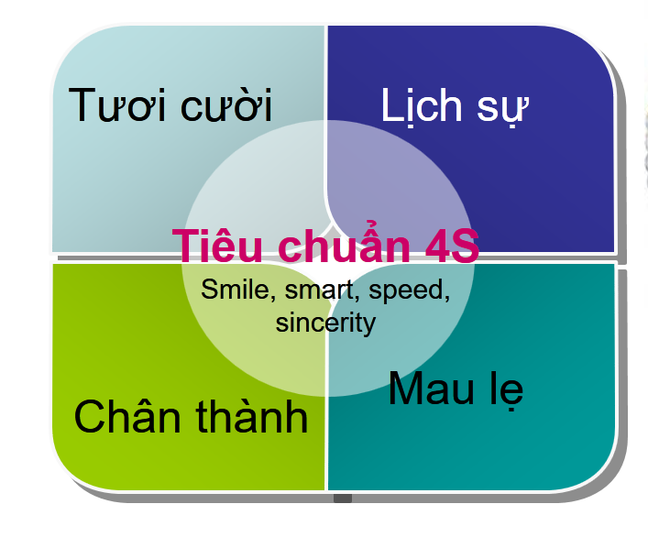
=> Xây dựng hình ảnh nhân viên y tế
1996
2008
2008
2009
2014

Slide 17
2.3: Kỹ năng ứng xử chung trong công sở:
Nhận thức: Cá nhân, Đơn vị
Kỹ năng ứng xử trong thực thi nhiệm vụ
Kỹ năng ứng xử với cảnh quan, môi trường làm việc
Kỹ năng ứng xử trong các hoạt động đoàn thể, tổ chức chính trị xã hội và các hoạt động vì cộng đồng
Kỹ năng giao tiếp, ứng xử theo các mối quan hệ
1996
2008
2008
2009
2014

Slide 18
1.Kỹ năng Giao tiếp, ứng xử với cấp trên:
a) Tôn trọng vị thế, tự hào và bảo vệ uy tín của cấp trên.
b) Chấp hành sự phân công công việc của cấp trên.
c) Cần mạnh dạn bày tỏ ý kiến cá nhân.
d) Chia sẻ, báo cáo, trình bày với cấp trên về khó khăn, kết quả, thành tích tốt; vướng mắc cần báo cáo để xin ý kiến giải quyết
h) Khi bị cấp trên phê bình, nhắc nhở; khi được khen
i) Học hỏi nghị lực, sự quyết đoán, kỹ năng và phong cách lãnh đạo, tổ chức, điều hành bộ phận, đơn vị của cấp trên để nhanh tiến bộ; nhận biết hạn chế của cấp trên để rút kinh nghiệm cho bản thân.
k) Ứng xử đúng mực với cấp trên, phân biệt rạch ròi quan hệ công tư trong khi làm việc.
1996
2008
2008
2009
2014

Slide 19
2. Kỹ năng giao tiếp, ứng xử với cấp dưới:
a) Cấp trên cần gương mẫu trong việc thực hiện các chuẩn mực.
b) Nếu có sai sót hoặc nhân viên dưới quyền sai sót, cấp trên cần nghiêm túc nhận trách nhiệm, tìm cách khắc phục hậu quả và ngăn ngừa tái diễn.
c) Tôn trọng và lắng nghe ý kiến của cấp dưới.
d) Phân biệt giữa đánh giá kết quả công việc và đánh giá bản chất con người. Quan tâm và tạo cơ hội cho cấp dưới được đào tạo và phát triển
h) Minh bạch, rõ ràng và công bằng
i) Hành vi, cử chỉ, thái độ khi giao tiếp với cấp dưới phải tôn trọng, không dùng lời lẽ thiếu lịch sự.
k) Ứng xử đúng mực với cấp dưới, phân biệt rạch ròi quan hệ công tư trong khi làm việc.
1996
2008
2008
2009
2014

Slide 20
3. Kỹ năng giao tiếp, ứng xử với đồng nghiệp:
a) Tôn trọng đồng nghiệp.
b) Hiểu biết chức trách, nhiệm vụ và mối quan hệ với các đồng nghiệp để cùng nhau hoàn thành nhiệm vụ
c) Tương trợ, hợp tác, giúp đỡ đồng nghiệp trong công việc và cuộc sống
d) Phân biệt rõ việc công, việc tư trong quan hệ với đồng nghiệp
h) Những hành vi cần tránh trong quan hệ ứng xử với đồng nghiệp: Tò mò về đời tư, bình luận xấu sau lưng, can thiệp sâu vào chuyện gia đình, dựng chuyện để gây ảnh hưởng xấu cho đồng nghiệp, quan hệ nam nữ không lành mạnh…
1996
2008
2008
2009
2014

Slide 21
MỘT SỐ TRẠNG THÁI TÂM LÝ CỦA NGƯỜI BỆNH
3

Slide 22
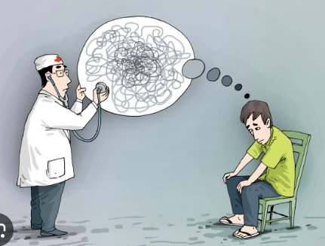
1. Tâm lý chung của người bệnh:
a) Khi bị bệnh, người bệnh rất lo âu và mong muốn nhanh chóng khỏi bệnh để trở lại cuộc sống gia đình và xã hội.
b) Khi bị bệnh nặng, họ thường rất sợ bị biến chứng, sợ chết, sợ tàn phế...có trường hợp suy nghĩ túng quẫn mà tự sát
1996
2008
2008
2009
2014

Slide 23
2. Một số dạng tâm lý người bệnh:
a) NB sẵn sàng trình bày cặn kẻ bệnh tật của mình: → dài dòng, kể lể, chiếm nhiều thời gian→ Kiên nhẫn, chọn lọc, có thể hướng dẫn BN trả lời vào trọng tâm, ko nên cáu gắt, ngắt lời.
b) Người bệnh rụt rè, e thẹn, thiếu tự tin (Khi bị bệnh da liễu, phụ khoa, …→ thông cảm, tế nhị, chuẩn bị tốt tâm lý cho BN, luôn phối hợp ĐD giúp đỡ BN
c) Người hay quan sát, phán xét: quan sát tinh thần thái độ, lời nói, tác phong của bác sĩ, điều dưỡng, hộ lý... và cũng tìm hiểu, lắng nghe ý kiến của người bệnh bên cạnh
1996
2008
2008
2009
2014

Slide 24
2. Một số dạng tâm lý người bệnh:
d) Lòng tin của BN: Khi BN vào viện, nhất là khi mới đến bệnh viện lần đầu → tin tưởng vào BV, có ấn tượng tốt NVYT. Khi có những cử chỉ và lời nói không tốt đẹp, phạm thiếu sót, thái độ phục vụ và chất lượng điều trị không đảm bảo thì dễ mất lòng tin. Sự mất lòng tin hay lây lan đến người nhà, BN khác. BN giữ ấn tượng đó cho đến khi ra viện và những lần ốm đau sau này.
→Vì vậy, trong thời gian điều trị ở BV chúng ta luôn củng cố lòng tin về mọi mặt, đặc biệt khi ra viện cần giải quyết mọi tồn tại làm cho người bệnh thông cảm và có ấn tượng tốt khi về nhà.
1996
2008
2008
2009
2014

Slide 25
2. Một số dạng tâm lý người bệnh:
e) Vì sao người bệnh phản ứng với thầy thuốc?
Đa số NB thường tuân thủ theo y lệnh và luôn tỏ lòng biết ơn thầy thuốc. Nếu BN phản ứng với thầy thuốc thì thầy thuốc phải tự xem lại mình. Có thể BN thấy mình không được tôn trọng, đối xử không bình đẳng, chăm sóc thiếu tận tình chu đáo, đôi khi bị bạc đãi, coi thường, thầy thuốc thiếu đứng đắn làm tổn thương đến nhân phẩm người bệnh…
→Trong những trường hợp đó, người lãnh đạo hoặc phụ trách phải trao đổi, giải thích và thông cảm với người bệnh.
1996
2008
2008
2009
2014

Slide 26
Giao tiếp ứng xử của nhân viên y tế tại các địa điểm cần chú ý
4

Slide 27
4.1. Khoa Khám bệnh, cấp cứu
- Cần khẩn trương phân loại bệnh và xử lý ngay trường hợp cấp cứu
- Luôn chú ý tới các đối tượng ưu tiên
- Động viên và luôn luôn nhắc nhở tới sự chờ đợi của các người bệnh
- Giải thích cặn kẽ, ôn tồn và kiên trì nhẫn nại
- Tác phong nhanh nhẹn, nhẹ nhàng, thanh thoát.
- CBYT có hình thức, tác phong giao tiếp tốt, có khả năng ứng biến trong những tình huống bất thường có thể xảy ra..

Slide 28
4.2. Khoa cận lâm sàng – Khoa dược
- Đảm bảo việc nhận kết quả cận lâm sàng đúng quy trình và thời gian cam kết.
- Đảm bảo việc giữ bí mật kết quả cận lâm sàng theo đúng quy định Bộ Y tế.
- Không tùy tiện chẩn đoán bệnh dựa vào kết quả cận lâm sàng gây hoang mang lo sợ cho bệnh nhân.
- Hướng dẫn bệnh nhân làm các bước tiếp theo theo quy định bệnh viện.
- Đảm bảo cấp phát thuốc cho bệnh nhân nhanh và chính xác.

Slide 29
Giao tiếp ứng xử theo vị trí việc làm
5

Slide 30
Giao tiếp - ứng xử theo công việc, chức danh cụ thể
1
Giao tiếp - ứng xử của nhân viên y tế
Giao tiếp - ứng xử của điều dưỡng
2
3
Giao tiếp - ứng xử của Bác sĩ

Slide 31
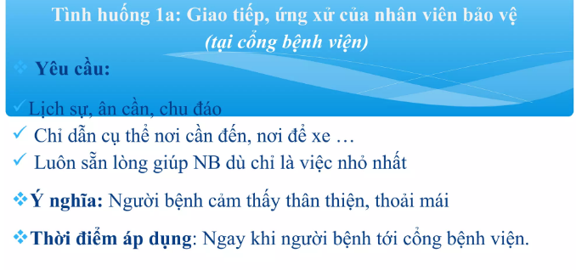
5.1. Một số tình huống giao tiếp ứng xử của NVYT
1996
2008
2008
2009
2014

Slide 32
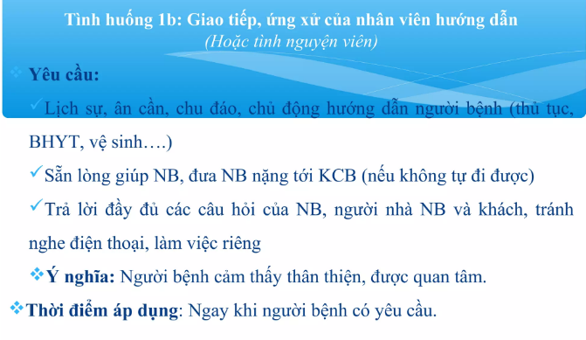
5.1. Một số tình huống giao tiếp ứng xử của NVYT
1996
2008
2008
2009
2014

Slide 33
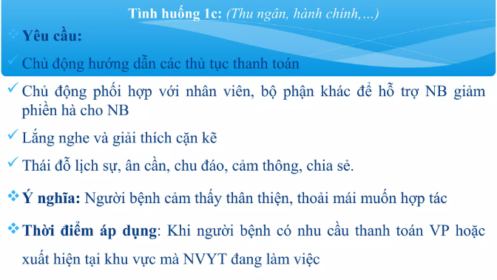
5.1. Một số tình huống giao tiếp ứng xử của NVYT
1996
2008
2008
2009
2014

Slide 34
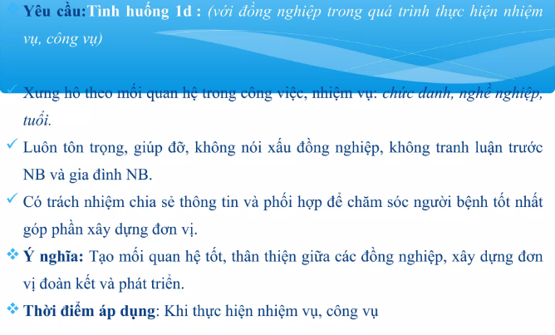
5.1. Một số tình huống giao tiếp ứng xử của NVYT
1996
2008
2008
2009
2014

Slide 35
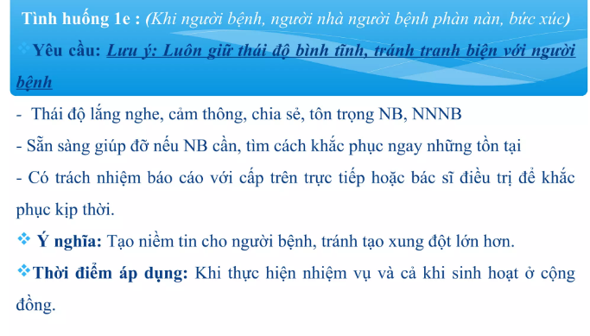
5.1. Một số tình huống giao tiếp ứng xử của NVYT
1996
2008
2008
2009
2014

Slide 36
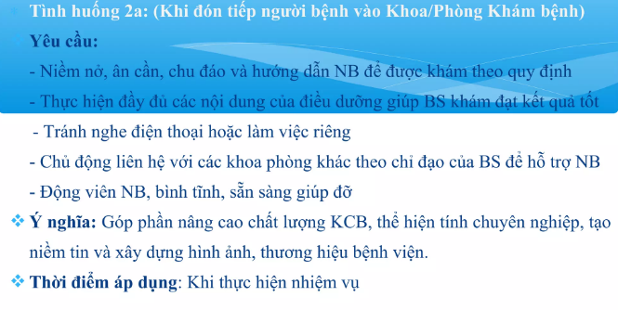
5.2 Một số tình huống giao tiếp ứng xử của Điều dưỡng
1996
2008
2008
2009
2014

Slide 37
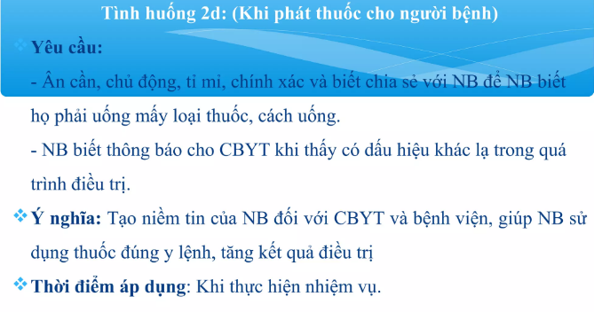
5.2 Một số tình huống giao tiếp ứng xử của Điều dưỡng
1996
2008
2008
2009
2014

Slide 38
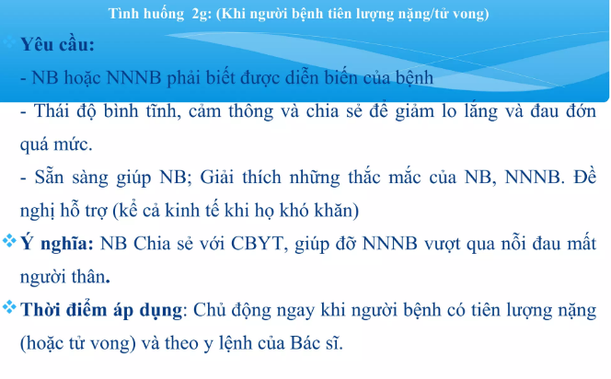
5.2. Một số tình huống giao tiếp ứng xử của Điều dưỡng
1996
2008
2008
2009
2014

Slide 39
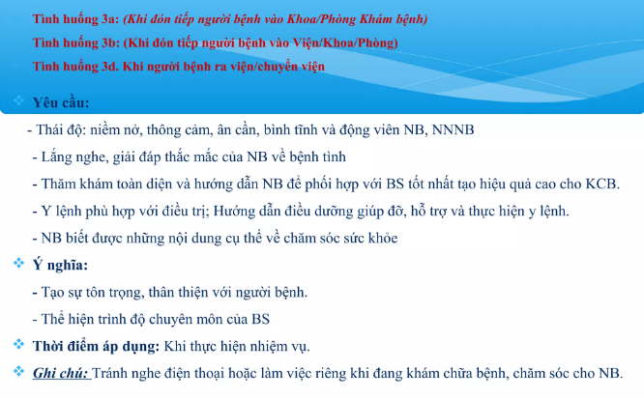
5.2. Một số tình huống giao tiếp ứng xử của Bác sĩ
1996
2008
2008
2009
2014

Slide 40
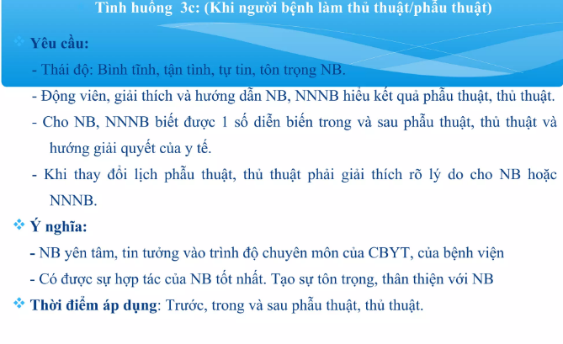
5.3 Một số tình huống giao tiếp ứng xử của Điều dưỡng
1996
2008
2008
2009
2014

Slide 41
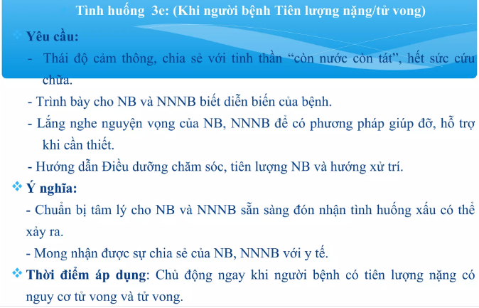
5.3 Một số tình huống giao tiếp ứng xử của Điều dưỡng
1996
2008
2008
2009
2014

Slide 42
Xin cảm ơn đã chú ý lắng nghe

